Slide 1







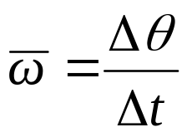
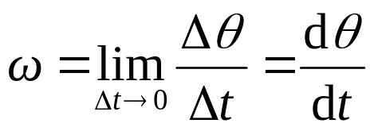
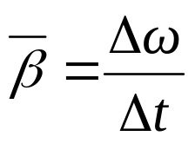
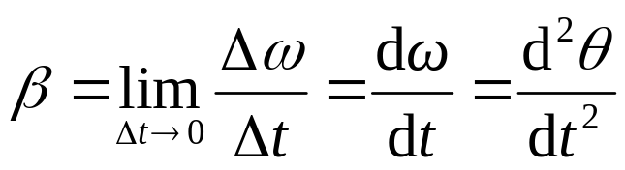
§1.5 圆周运动的角量描述 角量与线量关系
一、 角位置与角位移
r
角坐标θ
运动学方程θ = θ (t)
经过 Δ t 时间，角位移 Δθ
二、 角速度
平均角速度
角速度
三、角加速度
经过 Δ t 时间，角速度由 ω → ω + Δ ω
平均角加速度
角加速度

Slide 2
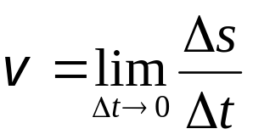
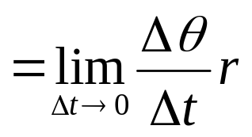

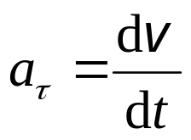
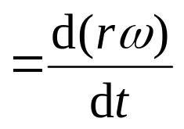

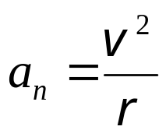
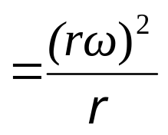

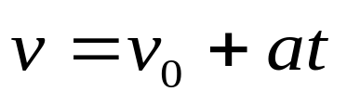
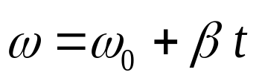
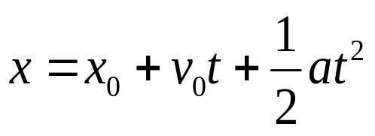
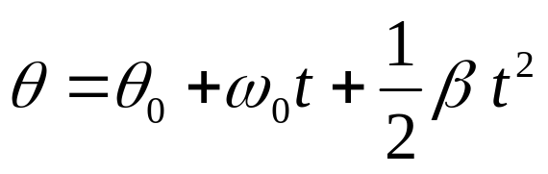
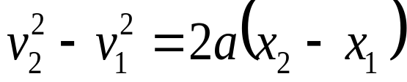
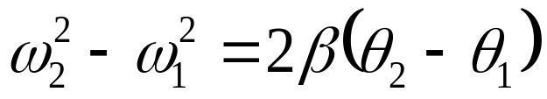
四、角量与线量的关系
速度
r
加速度
五、特例
匀变速直线运动
匀角加速圆周运动

Slide 3


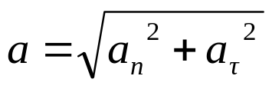
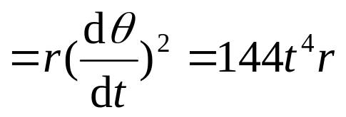
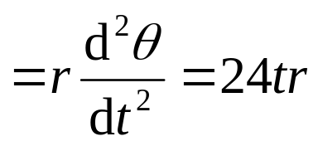
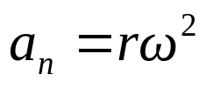

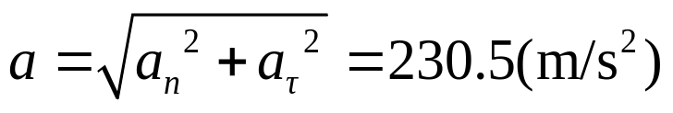


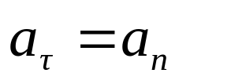



例1
一质点作半径为0.1 m 的圆周运动，已知运动学方程为
(1) 当t =2 s 时，质点运动的
求
的大小
(2) 当θ =? 时，质点的加速度与半径成45º 角？
分析
(1)
解
(1)
(2) 与 成45º 角，即
则

Slide 4
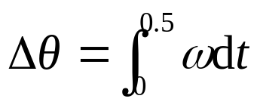
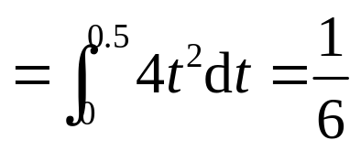

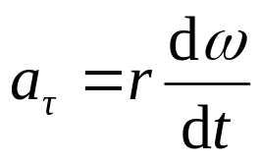
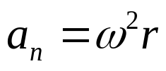


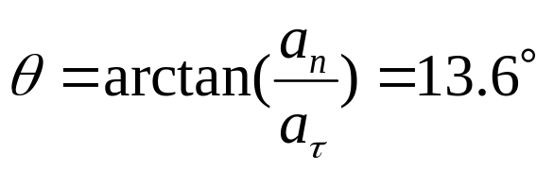
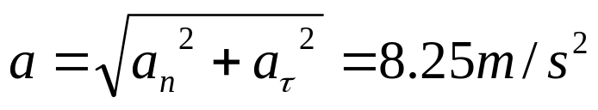
例2
一质点在水平面内以顺时针方向沿半径为2m 的圆形轨道运动。此质点的角速度与运动时间的平方成正比，即ω=4t²。
求
t =0. 5s 时质点 (1) 路程 (2) 加速度
分析 路程 Δs = r Δθ ，先求出角位移Δθ
解
(1) 角位移
路程
(2)
与切向夹角
大小

Slide 5
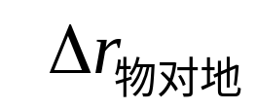
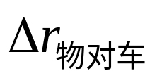
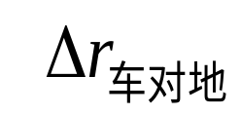

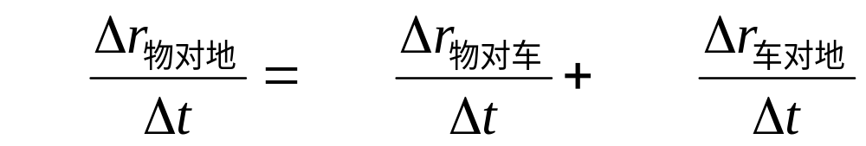
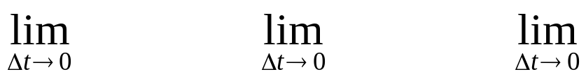
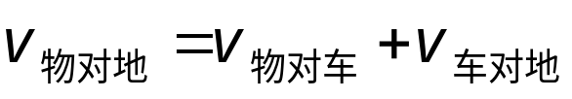
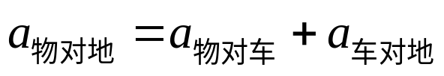

§1.6 不同参考系中的速度和加速度变换定理简介
B`
A
A`
同除以 Δt
，即两系作匀速直线运动，则测得同一物体的加速度相等

Slide 6
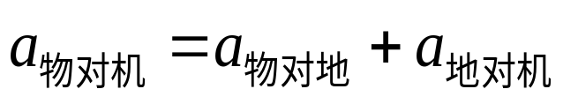

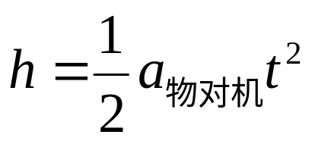
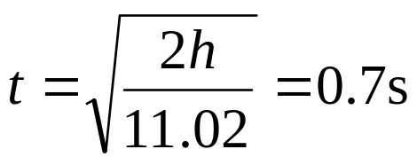
例3
升降机以加速度 1.22 m/s² 上升，有一螺母自升降机的天花板松落，天花板与升降机的底板相距 2.74 m 。
求
螺母自天花板落到底板所需的时间.
分析 相对升降机，螺母作初速为0的落体运动，运动距离2.74 m
解
以升降机为参考系
a
_{机对地}
h
匀加速运动

Slide 7



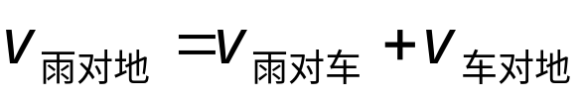

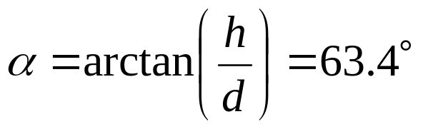


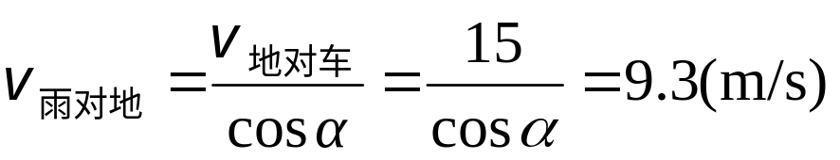

例4
一个带篷子的卡车，篷高为h=2m ，当它停在路边时，雨滴可落入车内达 d=1 m ，而当它以15 km/h 的速率运动时，雨滴恰好不能落入车中。 求雨滴的速度矢量。
解
根据速度变换关系
矢量关系如图所示

